Slide 1
Recommander system v19
It biblichor
Rafed

Slide 2
PLAN
Testing
Optimisation du délai de traitement
Choix du type d’intégration

Slide 3
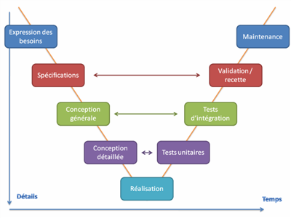
I. Testing

Slide 4
Tests unitaires
✅ Modèle item-to-item
✅ Modèle user-to-user
✅ Mixing part

Slide 5
II. Optimisation du délai des traitement
✅ Optimisation Testing
✅ Etude du comportement de la fonction de Mixing
✅ Détermination des cas prévisibles pour éviter réduire le temps de traitement
Run tests.ipnb

Slide 6
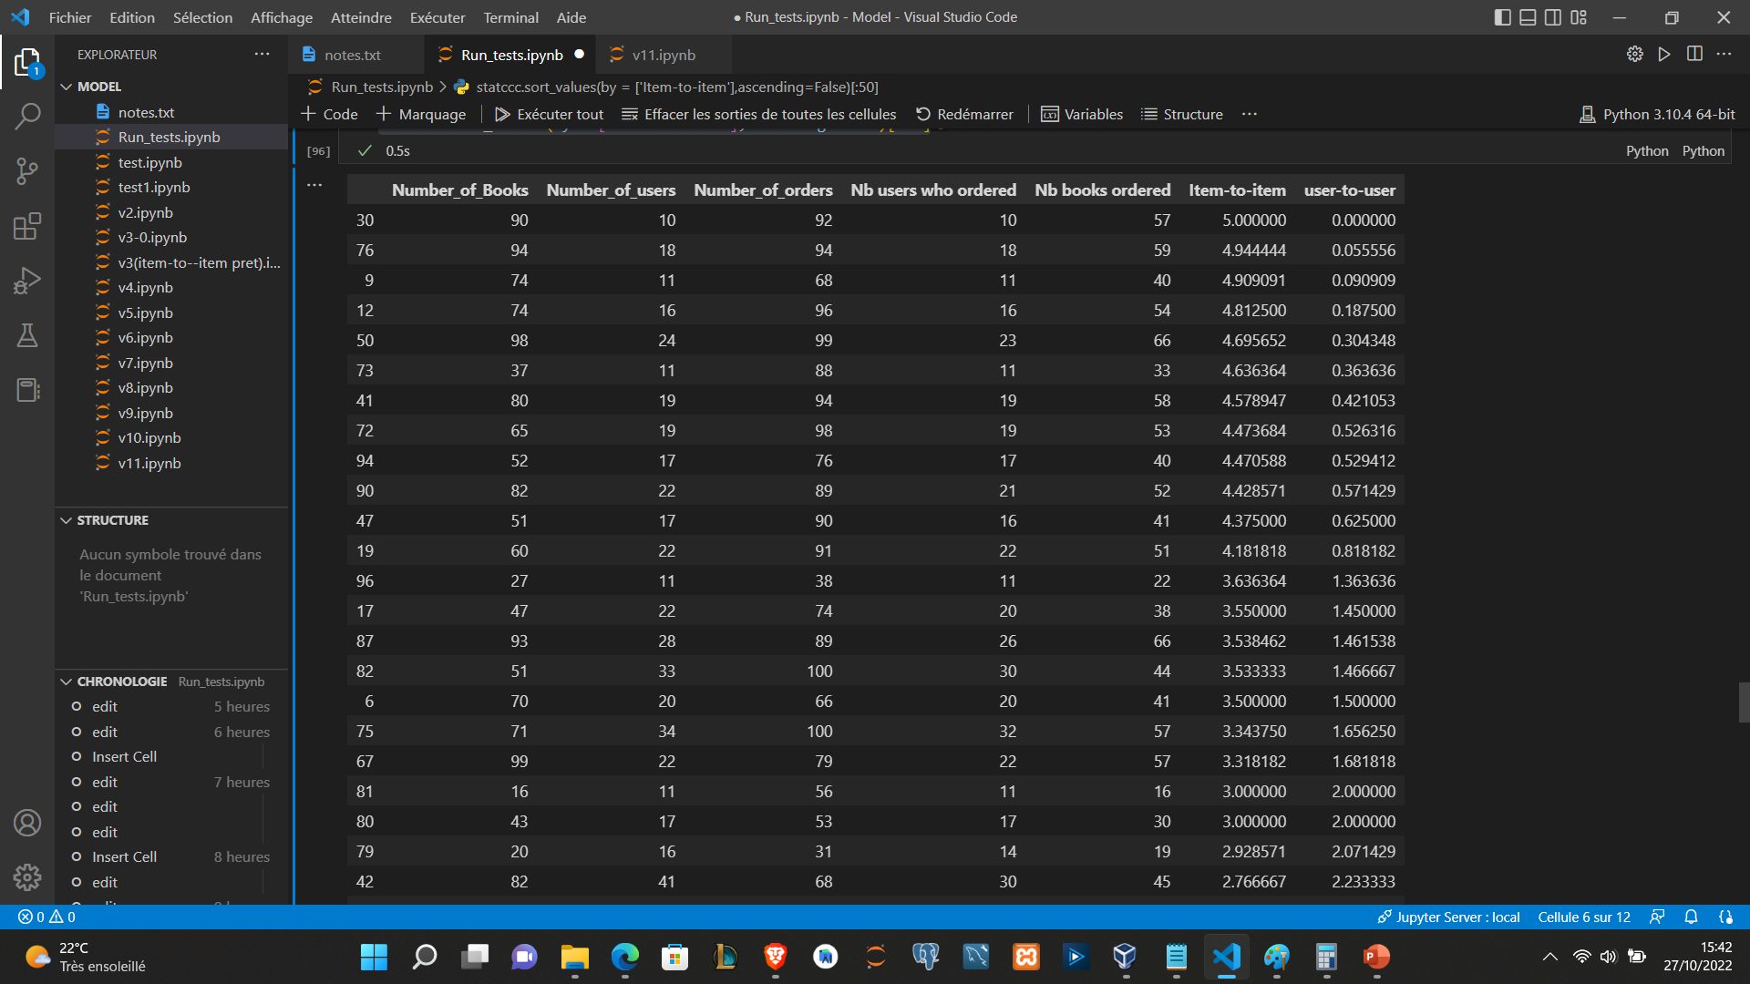

Slide 7
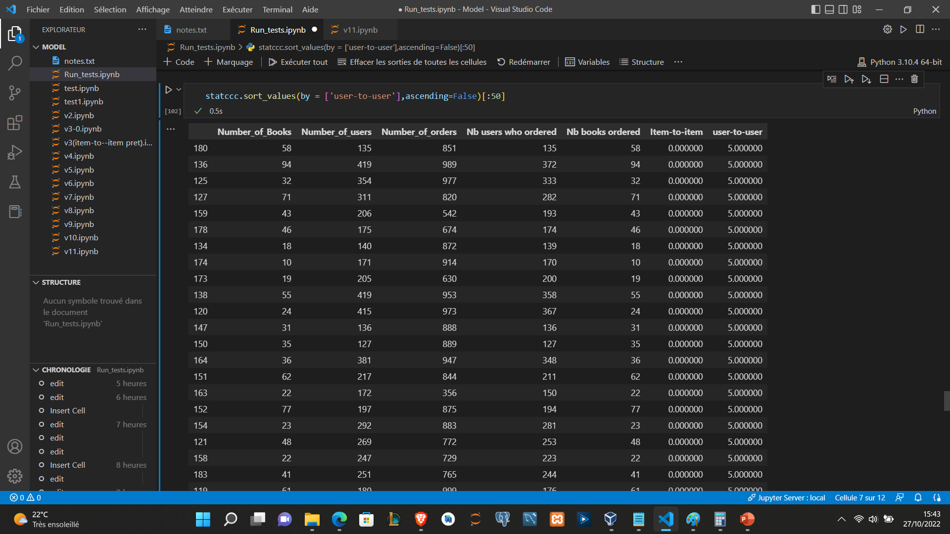

Slide 8
Rendement
✅ Small scale : -10%
✅ Large scale : - 5% … -10%

Slide 9
III. Choix du type d’intégration
Loading vers notre BD à la table recommandation
VS
Intégration du modèle au Back du site et ne l’éxécuter que pour le client actuel

Slide 10
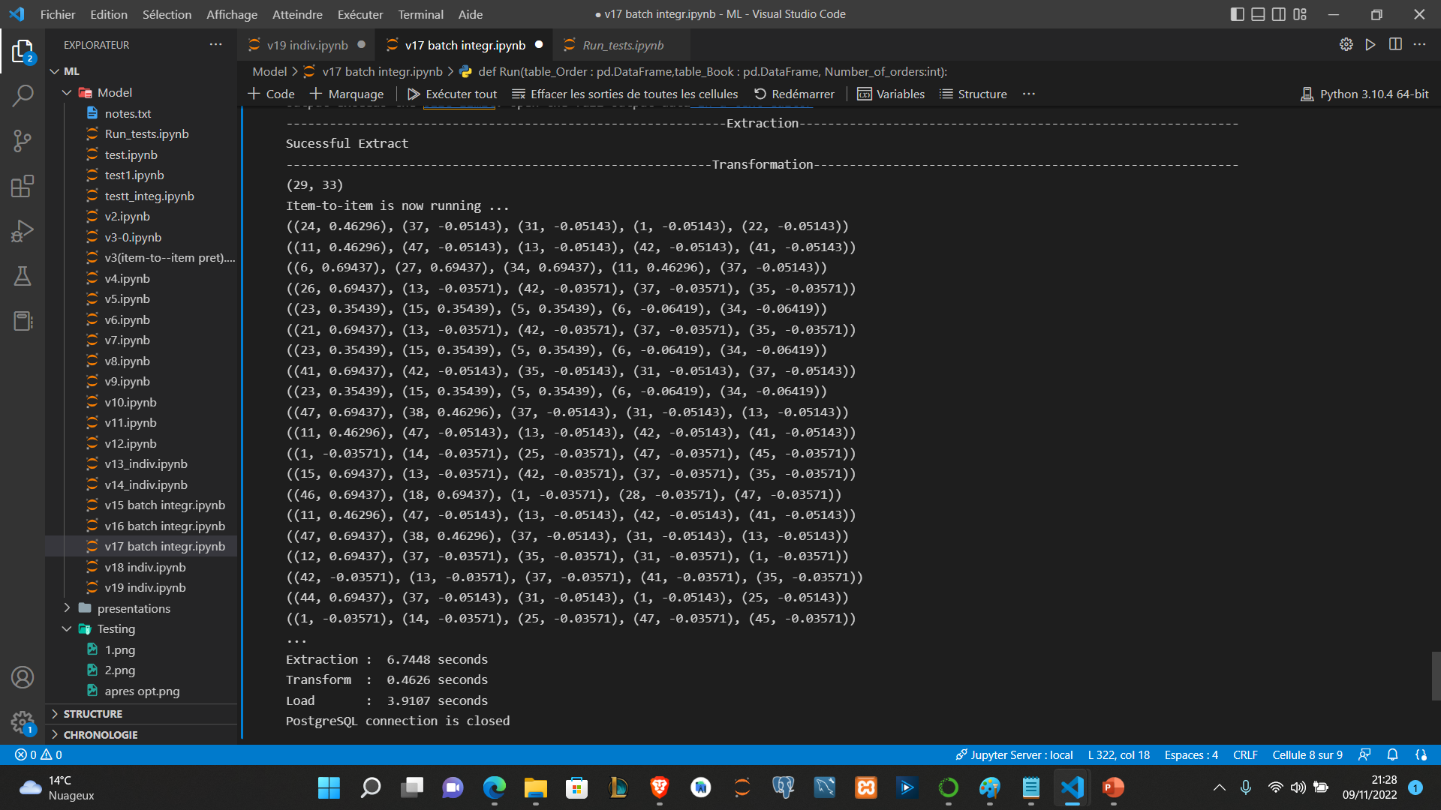
Hints : small scale : 50 users / 50 orders / 50 Books
Batch

Slide 11
11 Sec pour 50 Users

Slide 12
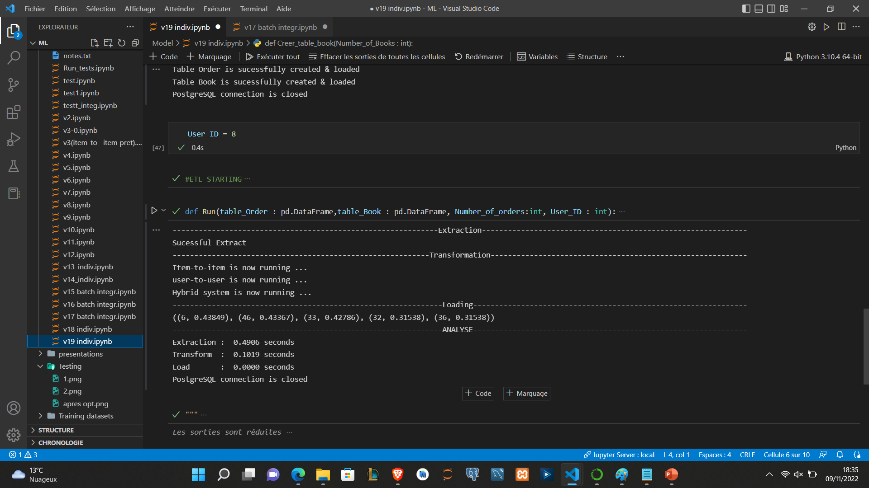
Hints : small scale : 50 users / 50 orders / 50 Books
Streaming

Slide 13
0,6 Sec pour Current User

Slide 14
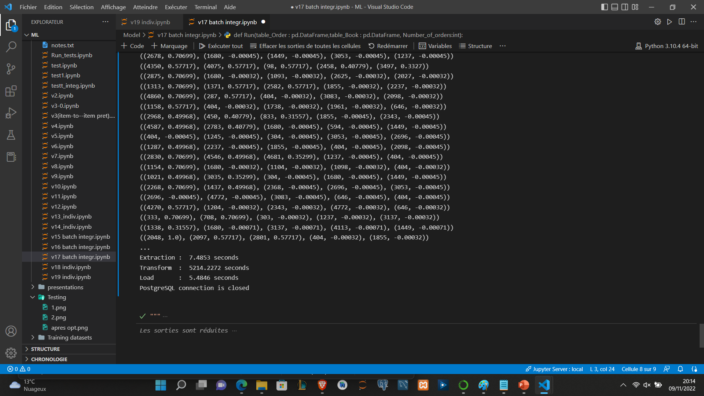
Large scale: 5000 clients / 5000 orders / 5000 Books
Batch

Slide 15
1h26 Pour 5000 User

Slide 16
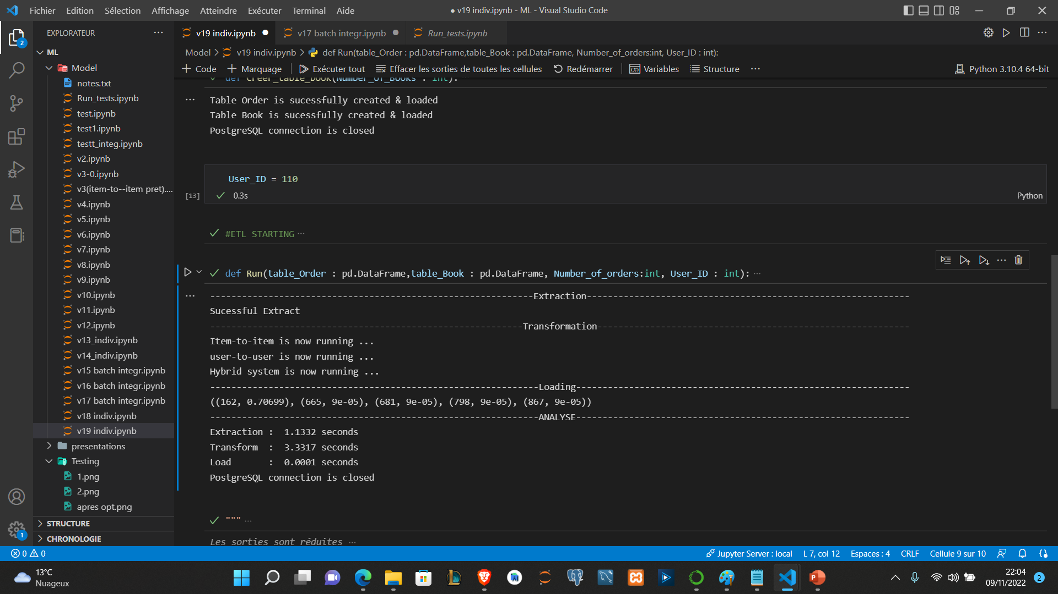
Hints : LARGE scale : 5000 users / 5000 orders / 5000 Books
Streaming

Slide 17
4 Sec pour Current User

Slide 18
 | Loading BD | Current user
Type de flux | En batch | En streaming
Mise à jour | Chaque 30min… 1h… 6h … | Instantanée
Ressources | + | -
Indépendance | Indépendant du site | Dépendant du site
EXPL : 50 - 50 - 50 | 11s | 0,5s
EXPL : 5000 - 5000 - 5000 | 1h26 | 4,4s

Slide 19
Décision ?
SMALL SCALE | LARGE SCALE
⬜️ Batch ⬜️ Streaming | ⬜️ Batch ⬜️ Streaming ⬜️ Streaming : Deep Learning

Slide 20
Next Steps
✅ Intégration sur une copie de BD (*) ou sur le site
✅ Tests d’intégration du flux
⬜️ Scheduling WF (Airflow) : Airtable
⬜️ Optimisation asynchrone
⬜️ Cold start ?

